Slide 1
ウォーカブルなまちづくりについて

Slide 2
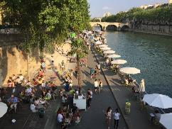
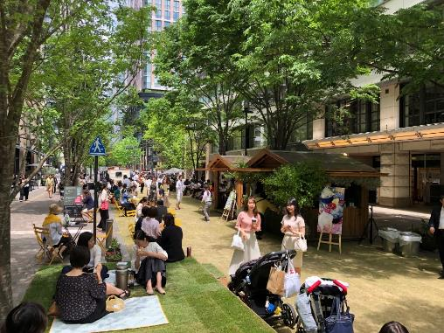
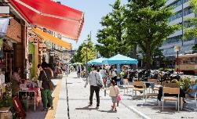
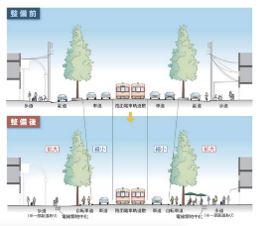
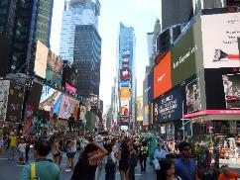
街路空間再構築・利活用 ～居心地の良い歩きたくなる街路づくり～
○世界中の多くの都市で、街路空間を車中心から“人間中心”の空間へと再構築し、沿道と路上を一体的に
使って、 人々が集い憩い多様な活動を繰り広げられる場へとしていく取組が進められている。
○これらの取組は都市に活力を生み出し、持続可能かつ高い国際競争力の実現につながっている。
○近年、国内でも、このような街路空間の再構築・利活用の先進的な取組が見られるようになったが、多くの自治体では、将来ビジョンの描き方や具体的な進め方など、どう動き出せば良いのか模索している現状。
○このような背景のもと、「居心地の良い歩きたくなる街路づくり」の全国への展開を推進。
松山 花園町通り
パリプラ－ジュ
松山 花園町通り
ニューヨークタイムズスクエア
東京 丸の内仲通り

Slide 3
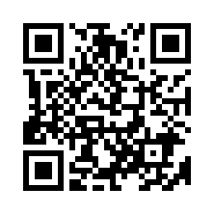
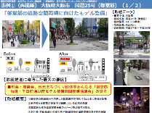
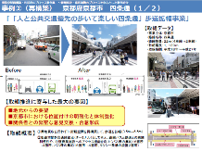
H30 街路空間再構築・利活用に関する自治体事例集
歩行者中心の街路を目指した街路空間の再構築や、官民連携による沿道や地域と一体となった街路空間の利活用等について、自治体及び街路交通施設課等による情報交換、課題や推進方策の研究を行うとともに、自治体間の情報共有を図ることを目的に、平成29年7月に勉強会を設置。
平成29年度は、各事例が実現に至るまでのプロセスや成功の要因等について議論し、得られた知見を事例集としてとりまとめ。ウォーカブルポータルサイトで公開。
詳細はこちら
⇒
https://www.mlit.go.jp/toshi/walkable/guideline/
参加自治体と事例
事例から得た11のノウハウ
 |  | 街路の類型
 |  | 幹線道路・ シンボルロードレベル | 補助幹線・ 地区内交通レベル
取組の類型 | 新規整備 再整備 | ■仙台市：青葉通再整備事業 ■京都市：四条通歩道拡幅事業 ■大阪市：御堂筋空間再編 | ■松山市： 歩いて楽しい健康増進まちづくり事業
 | 利活用 | ■仙台市： 定禅寺通活性化推進事業 ■静岡市： 静岡清水都心地区魅力空間創出事業 ■大阪市： なんば駅周辺道路空間の再編 | ■岡崎市： 乙川リバーフロント地区整備事業 ■神戸市： 都心三宮の再整備 ■北九州市： 魚町サンロード商店街、カルチェラタン計画
①実験的に空間をつくって、体験してもらおう ②小さく始めて、大きく育てよう ③地域のシンボルを合意形成に活かそう ④やりたいことを上位・関連計画に埋め込もう ⑤民間の動きに行政が呼応しよう ⑥官民協働の体制でビジョンを描き、 共感しよう ⑦横断チームや連絡会議で庁内に横串を通そう ⑧地元と一体の体制をつくって関係機関と 協議しよう ⑨各分野の専門家とタッグを組もう ⑩パブリックマインドを持つ民間に任せよう ⑪積極的に視察や研修に学び、提案しよう

Slide 4
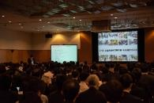
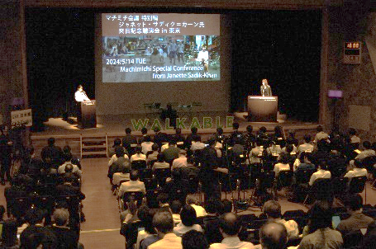
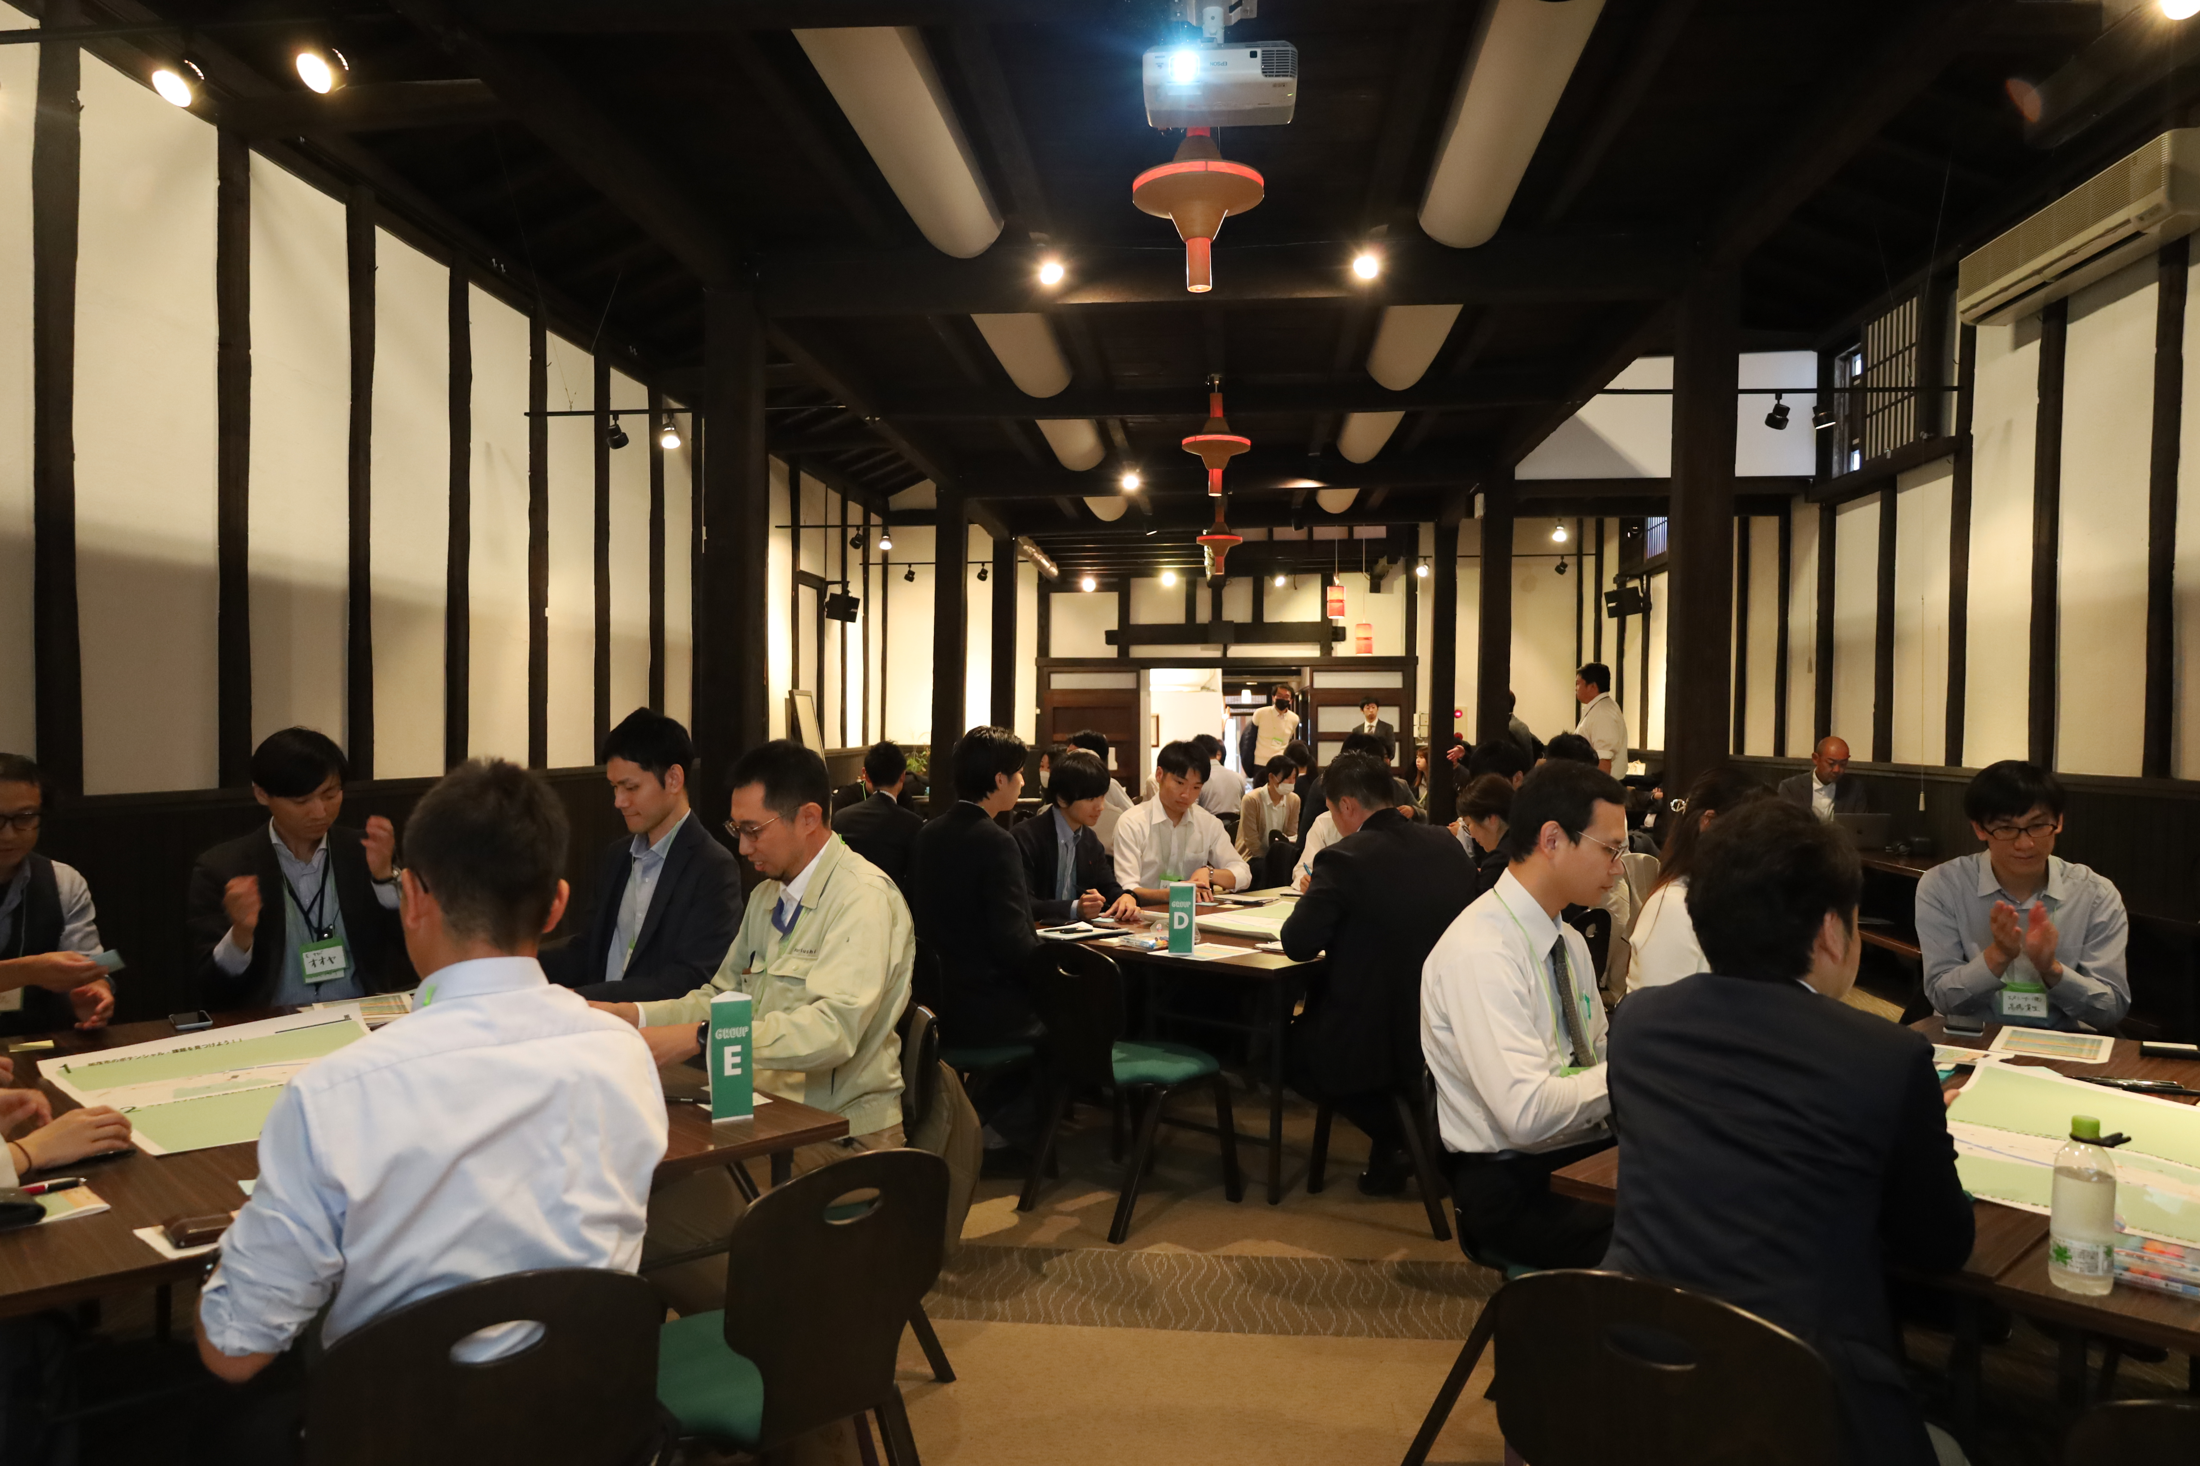
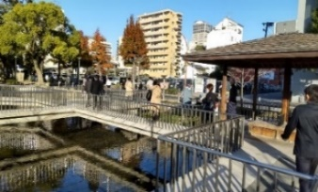
マチミチ会議（全国街路空間再構築・利活用推進会議）
問題意識
○ 今後のまちづくりにおいては、官民のパブリック空間をウォーカブルな人中心の空間に転換することにより、「居心地の良い歩きたくなるまちなか」を形成していくことが重要。
○ 特に、街路空間は我々の最も身近なパブリック空間であり、より多様な使われ方、出会いや交流が生まれるような再構築・利活用を進めていくことが重要
マチミチ会議の創設
① 全国の街路・まちづくり担当者等が一堂に会し、新たな街路空間のあり方を議論する場として、全国会議「マチミチ会議（全国街路空間再構築・利活用推進会議）」を立ち上げるとともに、
② 「マチミチ現地勉強会」を各地で開催し、自治体間での先進的な取組の共有、意見交換を開催。
●加盟規模：地方公共団体（約５００団体・１２００名）を含め、約９００団体・２０００名
開催実績及び予定
【マチミチ全国会議】
第１回 ： 平成３１年３月１３日＠都内 (約230名参加)
（特別編） ： 令和元 年５月２０日＠都内 (約400名参加)
ジャネット・サディク＝カーン氏を招聘・講演
第２回 ： 令和２年１月２４日＠神戸市
第３回 ： 令和３年3月４日＠Ｗｅｂ配信(約380名参加)
第４回 ： 令和４年3月９日＠Ｗｅｂ配信(約360名参加)
第５回 ： 令和５年2月９日＠Ｗｅｂ配信(約600名参加)
第６回 ： 令和６年2月２９日＠Ｗｅｂ配信（約1,000名参加）
特別編 ： 令和６年５月１４,１６日＠東京，大阪(WEB併用)
ジャネット・サディク＝カーン氏を招聘・講演（両会場で約1,700名参加）
【マチミチ現地勉強会】
平成30年度： 10/12@大阪市、10/26@さいたま市、
12/13@北九州市
令和元年度： 7/26@仙台、10/18＠岡崎市
2/17＠松山市
令和２年度： 11/6＠沼津市
令和３年度： 1/21＠Ｗｅｂ配信
令和４年度： 11/28＠岡山市・Ｗｅｂ配信
令和５年度： 10/23＠加茂市・Ｗｅｂ配信
令和５年度： 11/24＠米子市・Ｗｅｂ配信
令和６年度： 11/１１＠春日部市
第１回全国会議
R6 ジャネットサディクカーン氏講演
現地勉強会＠加茂市
現地勉強会＠岡山

Slide 5
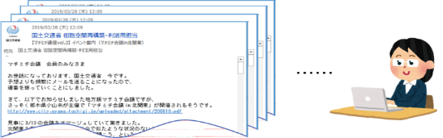
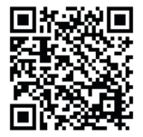
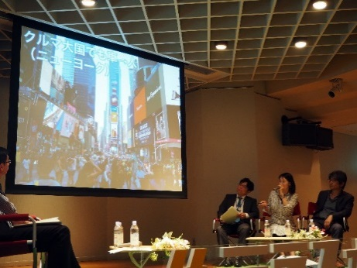
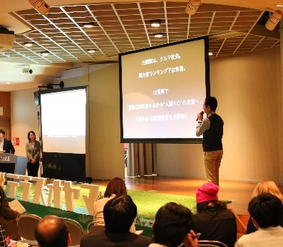
マチミチ通信とマチミチ会議地方版
○マチミチ会議事務局（hqt-machi-michi@mlit.go.jp）では、マチミチ会議会員に対して、公共性の高い街路空間再構築・利活用に関する取組をはじめとする各種情報発信を「マチミチ通信」として行っています。地元の取組紹介やイベント案内等、何か発信したい場合も、随時受け付けておりますので、お気軽に上記アドレスまでご相談ください。
○各地方公共団体主催での「マチミチ会議」も開催。内容の企画や広報について協力しています。
○H31年4月に栃木県小山市が主催した「マチミチ会議in北関東」。
○チラシ・投影資料のテンプレート、シナリオ原稿、配布資料等のドラフトなど
各種材料を国土交通省から提供
○広報も国土交通省より協力
○小山市にとっては、地元で大きく反響を呼んだ
開催レポート→

Slide 6
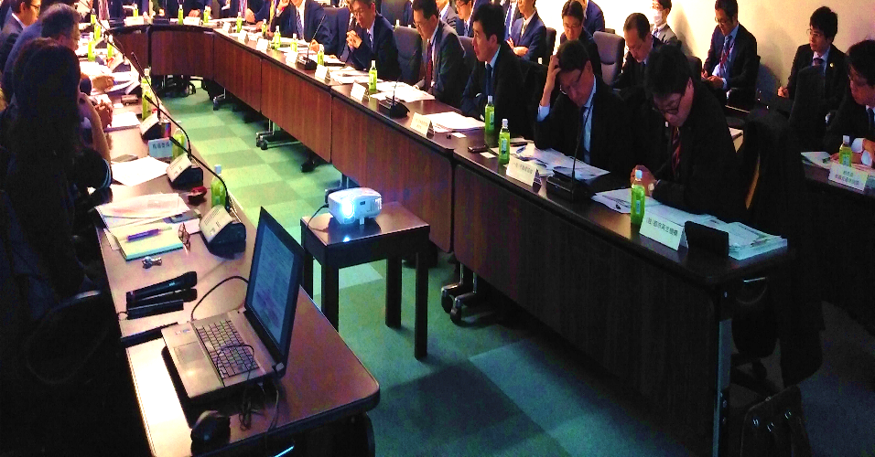
都市の多様性とイノベーションの創出に関する懇談会
写真取り寄せ中
・座長：東京大学浅見教授（住宅・都市解析）、座長代理：東北芸術工科大学馬場教授（リノベーション）
ほか委員６名 ＋ 東京都、大阪市、名古屋市、経団連、不動協、ＵＲ等と関係省庁（内閣府等）
・平成31年2月～全８回にわたり、都市の魅力・国際競争力やイノベーションから、女性や高齢者等の活躍、孤独、子育てまで多分野のゲスト委員計１５名を招へいし、今後のまちづくりの方向性を議論

Slide 7
今後のまちづくりの方向性（Ｒ1.6.26懇談会報告書より）
○ コンパクト・プラス・ネットワーク等の都市再生の取組をさらに進化させ、官民のパブリック空間をウォーカブルな人中心の空間へ転換し、民間投資と共鳴しながら「居心地が良く歩きたくなるまちなか」を形成
○ これにより、多様な人々の出会い・交流を通じたイノベーションの創出や人間中心の豊かな生活を実現し、まちの魅力・磁力・国際競争力の向上が内外の多様な人材、関係人口を更に惹きつける好循環が確立された都市を構築
「居心地が良く歩きたくなるまちなか」からはじまる都市の再生

Slide 8
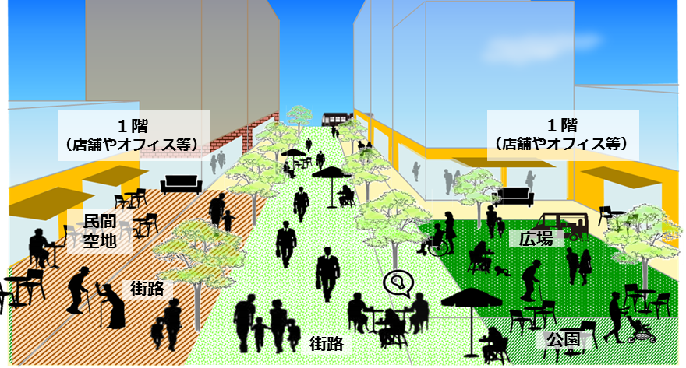
Walkable Eye level Diversity Open
歩きたくなる
まちに開かれた1階
多様な人の多様な用途、使い方
開かれた空間が心地よい
居心地が良い、人中心の空間を創ると、まちに出かけたくなる、歩きたくなる。
多様な人々の多様な交流は、
空間の多様な用途、使い方の共存から生まれる。
歩行者目線の１階部分等に店舗やラボがあり、ガラス張りで中が見えると、人は歩いて楽しくなる。
歩道や公園に、
芝生やカフェ、椅子があると、
そこに居たくなる、留まりたくなる。

Slide 9
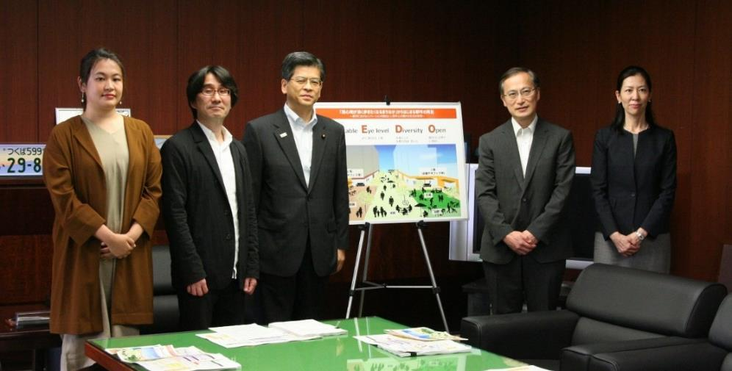
石井国土交通大臣の指示（令和元年6月26日）
１．推進のために必要な制度改正、予算要求などの準備を開始すること
２．今回の提言に共鳴し、ともに取組を進める地方公共団体を「ウォーカブル推進都市」として募集
し、政策実施のパートナーとすること
３．関係者との「政策対話」を開始すること

Slide 10

ウォーカブル推進都市の募集
○ 大臣指示を受けて、「居心地が良く歩きたくなるまちなか」の形成を目指し“WE DO”に賛同
し、ともに取組を進める「ウォーカブル推進都市」を募集、385団体の賛同（R7.1.31現在）
■募集目的：
・ 各種施策の情報提供や国内外における先進事例の情報共有
・ 今後の政策づくりに対するご意見を伺い、検討に活用
■応募要件：
① 人口規模の大小等に関わらず、「居心地が良く歩きたくなるまちなか」づくりに、首長はじめ団体として賛同する
地方公共団体
② 何らかの取組を実施中あるいは構想等を有する地方公共団体
■応募先 ： 国土交通省 都市局 マチミチ会議事務局 hqt-machi-michi＠mlit.go.jp
■募集時期： 随時、募集を受付
国土交通省HP https://www.mlit.go.jp/report/press/toshi09_hh_000052.html
10

Slide 11
ウォーカブル推進都市一覧（令和７年１月３１日時点）
〇３８５都市が”WEDO”＊の考え方に共鳴し、政策実施のパートナーとして、ともに具体的な取組を進めている。（令和７年１月３１日時点）
〇１１９市区町村がウォーカブル区域（滞在快適性等向上区域）を設定。
＊Walkable（歩きたくなる）Eyelevel（まちに開かれた1階）Diversity（多様な人の多様な用途、使い方）Open（開かれた空間が心地よい）
令和６年１２月末までに、都市再生特別措置法に基づく滞在快適性等向上区域を設定した市区町村（既に都市再生整備計画の期間が終了した市区町村を含む）：
合計 ３８５都市
※神栖市(茨城県)、奈良市(奈良県) については、ウォーカブル推進都市ではないが、滞在快適性等向上区域を設定している。

Slide 12
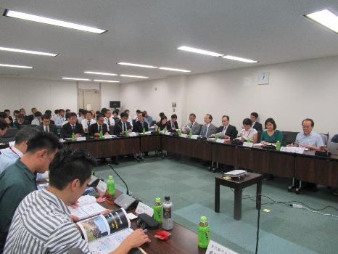
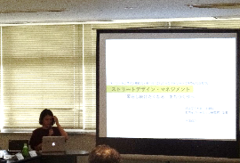
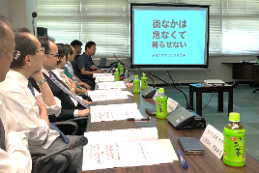
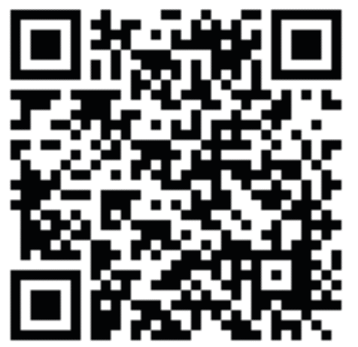
ストリートデザイン懇談会
○ウォーカブルなまちなかを支えるこれからの時代のストリートの在り方を検討するため、有識者からなる「ストリートデザイン懇談会」を令和元年８月２９日に設置。
○懇談会委員
・コア委員
岸井隆幸(日本大学特任教授、座長）、泉山塁威(東京大学助教）、小嶋 文(埼玉大学准教授）、西村亮彦(国士舘大学講師）、藤村龍至(東京藝術大学准教授、副座長）、三浦詩乃(横浜国立大学助教）
・オブザーバー
東京都、神戸市、姫路市、UR都市機構、警察庁
・関係部局(道路局） ※事務局：都市局
○スケジュール
・令和元年8月29日 第1回「総論～これからのストリートに求められるもの～」
・10月 1日 第2回「使う～都市生活を豊かにするアクティビティ～」
・10月29日 第3回「作る
～居心地の良い歩きたくなる公共空間デザイン～」
・11月29日 第4回「支える ～ストリートを支える環境づくり～」
・12月18日 第5回「測る～居心地の良いストリートの評価～」
・令和2年1月28日、2月26日 第6回、第7回「ガイドラインのとりまとめ」
・令和2年3月30日 ストリートデザインガイドライン公表
第1回三浦委員プレゼン
資料や
議事概要
HPにて公表中
第2回懇談会
第2回西村ゲスト委員プレゼン

Slide 13
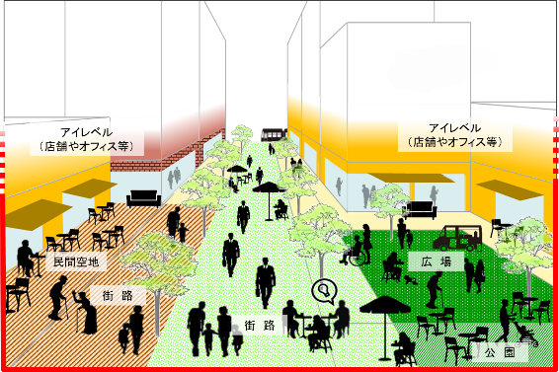
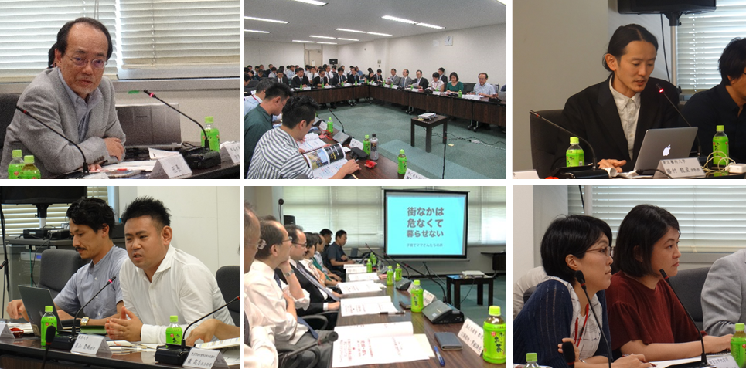
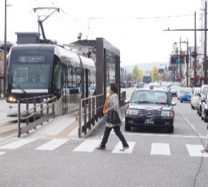
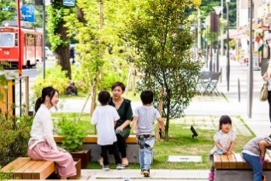
ストリートデザインガイドライン
－居心地が良く歩きたくなる街路づくりの参考書－ （バージョン２．０） 【全体像】
（令和３年５月 都市局・道路局）
ガイドライン策定の背景
○ 官民の公共空間を、ウォーカブルな空間へ ⇒ 令和元年「ストリートデザイン懇談会」を設置、ストリートデザインのポイントとなる考え方を提示。
○ 様々なプレイヤーのストリートは変えることができるとの意識を育て、広げ 、支え、「Act Now（できることから、やってみる）」の一助になることを期待。
○ 今後の実例の積み重ねや知見の蓄積を踏まえ、適時、適切に見直しを行っていく。
【検討体制】ストリートデザイン懇談会：令和元年8月～令和2年2月に渡り、計7回開催
座長：岸井隆幸氏（日本大学特任教授） 副座長：藤村龍至氏（東京藝術大学准教授）
委員：泉山塁威氏（東京大学助教）、小嶋文氏（埼玉大学准教授）
西村亮彦氏（国士館大学講師）、三浦詩乃氏（横浜国立大学助教）
オブザーバー：東京都、神戸市、姫路市、UR都市機構、警察庁
関係省庁等：国土交通省道路局 事務局：国土交通省都市局
路面上だけでなく、沿道等も含め、人の視界に入る空間全体
⇒ 「ストリート」と総称
１章 ストリートを人中心へと改変（リノベーション）する意義と効果
物理的な姿＋活動＋人的資源の
企画・構想、計画、設計、運営管理等
○ 人中心のウォーカブルな公共空間の必要性
○ これからのストリートに向けて
○ ストリートを改変することの多面的な効果
○ ストリートを改変していくプロセス
２章 人中心のストリートを構成する要素
「ストリートデザイン」と総称
○ ストリートの基本的な考え方
○ ストリートにおけるアクティビティ
【ストリートを構成する２つの機能】
○ ストリートの空間配分
○ ストリートにおけるプレイヤー
リンク（通行）機能
人やモノが移動するための機能
プレイス（滞在）機能
多様な活動を繰り広げる場としての機能
○ ストリートのデザイン・設え
○ 行政手続き・意識すべきこと
３章 人中心のストリートを支える交通環境づくり
○ 人中心のまちなかに向けた交通環境づくり
○ 自動車交通への対応
○ 徒歩や自転車等のスローな交通を包含した交通環境づくり
○ 荷さばき等の駐停車需要への対応
○ 関係機関との協議
４章 人中心のストリートを支える仕組み
©Norihito Yamauchi
公共交通・乗用車・貨物車・自転車・徒歩等で目的地までの移動が行われる
立ち止まる・座る・食べる・遊ぶ・買い物をする・パフォーマンスを行う等の活動が行われる
○ 人中心のストリートへ改変を推進するための各種法律・予算・税制 等
13
５章 参考文献・事例
アクセス環境整備：人々の乗降や荷さばきのための駐停車等

Slide 14

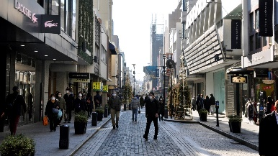
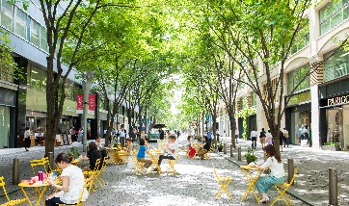
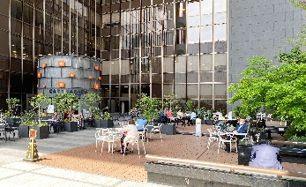
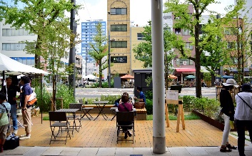
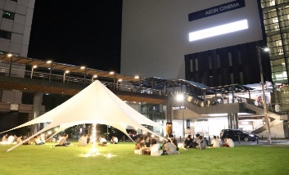
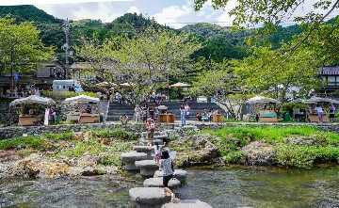
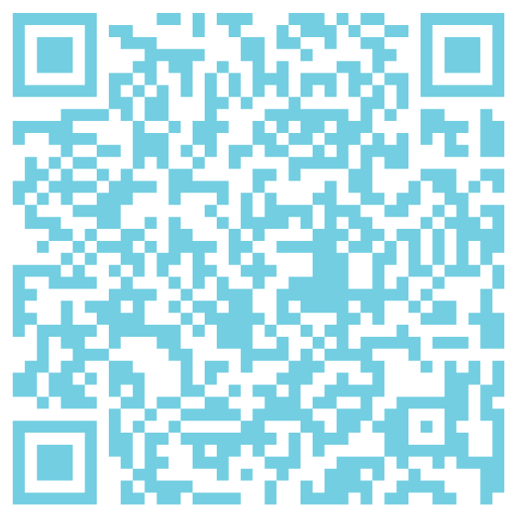
『居心地が良く歩きたくなるグランドレベルデザイン』（令和３年６月作成）
「居心地が良く歩きたくなる」まちなかづくりにおいては、「グランドレベル※」において官民の区別なく、一体的に人々の興味を引く楽しい環境とすることや滞在したくなるような空間形成に向けて、以下のようなデザインの工夫が必要となります。
※街路、公園、広場、民間空地、沿道建物の低層部等、まちなかにおいて歩行者の目線に入る範囲
◆ グランドレベルデザインの五つの要素
・居心地の良いグランドレベルを実現するためには、エリアの構想・計画、整備、利活用、空間の育成・管理を通したプロセス全体において、グランドレベルデザインを行うための右の５つの要素が必要であると考えられます。
・取組実施においては、自治体、住民等の様々な主体が協働し、５つの要素に基づく取組について相互に連携を図るとともに、取組の再検討や改善を行うサイクルをつくり、絶えず取組の質を高めていくことが重要です。
ビジョン
  １．まちの将来像や取組の方向性を明確にするビジョンの
  策定・共有
  ２．関係者の役割分担や考え方を合意形成・共有するため
  の体制づくり
  ３．快適性・魅力や安全性を向上させるための空間デザイン
  ４．賑わい向上や交流促進等に関するアクティビティの誘発
  ５．空間の質が持続し、価値が向上する空間の育成・管理
育成・管理
体制
アクティ
ビティの誘発
(企画・運営)
空間
デザイン
◆ 事例紹介
○先進的な取組を実施している ６事例
※上記６事例のほかに、注目すべき取組を実施している
９２事例も掲載。
横浜元町地区（横浜市）
石畳の街路、壁面線がそろった商業施設、アクティビティを受け止める街路上のファニチャーなどが整備。
取組の推進にあたり、協議会を設置し、複数の組織を束ねた体制づくり、まちづくりの具体ルールとしての協定策定、沿道建物の壁面後退や壁面デザインのコントロール、石畳の街路舗装の更新等を実施。
大丸有地区（千代田区）
オフィス建替事業等により形成される空間と街路が連携し、エリア一体となったまちづくりが実施。
取組の推進にあたり、まちづくりガイドラインを策定と総合的なまちづくり活動を行う体制づくり、個性を高めるアーバンファニチャーの整備、公開空地・道路空間の利活用を促す取組などを実施。
天神明治通り地区（福岡市）
官民連携の推進体制による落ち着きと品格のビジネスストリートの形成に向けて建替等が実施。
取組の推進にあたり、協議会の設置、ビジョンやデザインガイドラインの策定、自治体独自制度等による規制緩和、公共空間等の利活用などを実施。
花園町通り地区（松山市）
車中心から地域のコモンスペースへとして、街路・沿道空間のリノベーションが実施。
取組の推進にあたり、商店街を主体とした運営体制の構築、街路、沿道を一体化させるストリートファニチャーの整備、定期的なマルシェ等による歩道やオープンスペースの利活用の取組などを実施。
豊田市都心地区（豊田市）
利用ニーズを踏まえた広場整備や・ユーザーを巻き込んだ広場運営などが実施。
取組の推進にあたり、市民参加の機会創出と役割を明確した推進体制の構築、空間デザインのイメージの提示、設計段階からユーザーを発掘しながら、空間活用の社会実験などを実施。
長門湯本地区（長門市）
観光事業者、地域の事業者・住民、行政が協働し、温泉街の再生に向け、公共空間活用等が実施。
取組の推進にあたり、つかう目線を取り入れる実行プロセス、持続性等を実現する官民による事業分担の確立、社会実験を通じて整備した道路や河川空間の利活用などの取組を実施。
官民連携まちづくりポータルサイトに掲載中
官民ポータルサイト
https://www.mlit.go.jp/toshi/toshi_machi_tk_000047.html

Slide 15


都市再生特別措置法等の一部を改正する法律
＜令和２年６月１０日公布＞
背景・必要性
○頻発・激甚化する自然災害に対応するため、災害ハザードエリアにおける新規立地の抑制、移転の促進、防災まちづくりの推進の観点から総合的な対策を講じることが喫緊の課題
○こうした取組に併せて、生産年齢人口の減少、社会経済の多様化に対応するため、まちなかにおいて多様な人々が集い、交流することのできる空間を形成し、都市の魅力を向上させることが必要
⇒ 安全で魅力的なまちづくりの推進が必要
「国土強靱化基本計画」、「経済財政運営と改革の基本方針2019」、 「成長戦略実行計画・成長戦略フォローアップ・令和元年度革新的事業活動に関する実行計画」、「まち・ひと・しごと創生基本方針2019」（閣議決定）において、居心地が良く歩きたくなるまちなかづくりの推進、災害リスクの高いエリアの立地規制やエリア外への移転促進、スマートシティの推進、コンパクト・プラス・ネットワーク等を位置づけ
法律の概要
安全なまちづくり【都市計画法、都市再生特別措置法】
魅力的なまちづくり【都市再生特別措置法、都市計画法、建築基準法】
災害ハザードエリアにおける新規立地の抑制
「居心地が良く歩きたくなる」まちなかの創出
○開発許可制度の見直し
-災害レッドゾーンでの開発について、自己業務用施設も原則禁止
-市街化調整区域の浸水ハザードエリアにおける住宅等の開発を抑制
都市再生整備計画*に「居心地が良く歩きたくなる」まちなかづくりに取り組む区域を設定し、以下の取組を推進＊都市再生整備計画：市町村が作成するまちづくりのための計画
○「居心地が良く歩きたくなる」空間の創出
-官民一体で取り組むにぎわい空間の創出
例）公共による街路の広場化と民間によるオープンスペース提供
-まちなかエリアにおける駐車場出入口規制等の導入
整備前
○住宅等の開発に対する勧告・公表
-立地適正化計画の居住誘導区域外における災害レッドゾーン内での住宅等の開発について勧告を行い、これに従わない場合は公表できることとする
(予算)公共空間リノベーションへの交付金等による支援
(税制)公共空間を提供した民間事業者への固定資産税の軽減
災害ハザードエリアからの移転の促進
車道中心の駅前広場
○市町村による移転計画制度の創設
-災害ハザードエリアからの円滑な移転を支援するための計画を作成
(予算)
防災集団移転の戸数要件の緩和(10戸→５
戸)など住宅、病院等の移転に対する支援
○まちなかを盛り上げるエリアマネジメントの推進
-都市再生推進法人*のコーディネートによる道路・公園の占用手続の円滑化
＊都市再生推進法人：NPO、まちづくり会社等の地域におけるまちづくり活動を行う法人（市町村が指定）
整備後
災害ハザードエリアを踏まえた防災まちづくり
-立地適正化計画の居住誘導区域から災害レッドゾーンを原則除外
＜災害レッドゾーン＞
・災害危険区域（崖崩れ、出水等）
・土砂災害特別警戒区域
・地すべり防止区域
・急傾斜地崩壊危険区域
＜災害イエローゾーン＞
災害レッドゾーン以外の災害ハザードエリア（浸水ハザードエリア等）
(予算)官民連携によるまちづくり計画の策定等を支援
(予算)都市再生推進法人への低利貸付による支援
駅前のトランジットモール化、広場整備など歩行者空間の創出
居住エリアの環境向上
-立地適正化計画の居住誘導区域内で行う防災対策・安全確保策を定める「防災指針」の作成
○日常生活の利便性向上
-立地適正化計画の居住誘導区域内において、住宅地で病院・店舗など日常生活に必要な施設の立地を促進する制度の創設
○都市インフラの老朽化対策
-都市計画施設の改修について、立地適正化計画の記載事項として位置づけ
⇒避難路、防災公園等の避難地、避難施設等の整備や警戒避難体制
の確保等
⇒ 改修に要する費用について都市計画税の充当等
【目標・効果】
○「防災指針」に基づく対策を強化し、安全なまちづくりを実現
（ＫＰＩ）防災指針の作成：約600件（全ての立地適正化計画作成自治体）（2021年～2025年［2021年:100件 ↗ 2025年:600件］）
○多様な人々が集い、交流することのできる「居心地が良く歩きたくなる」まちなかを創出し、魅力的なまちづくりを実現
（ＫＰＩ）「居心地が良く歩きたくなる」まちなかづくりに取り組む区域を設定した市町村数：2025年度までに100市町村以上

Slide 16
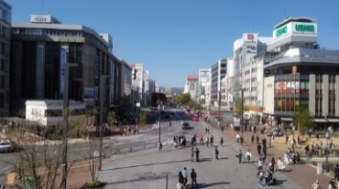

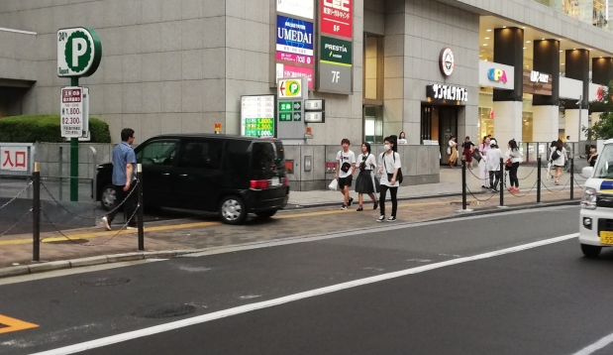
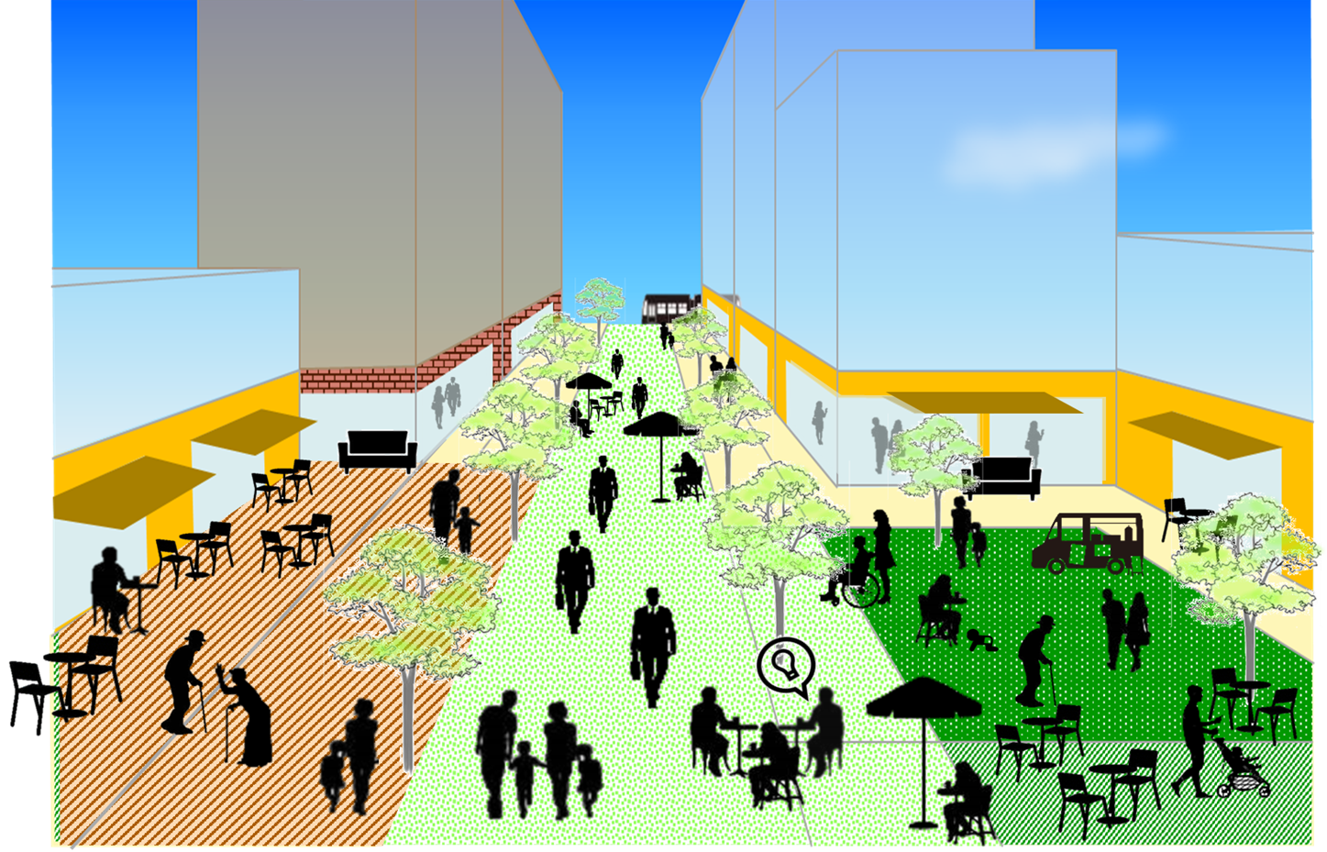
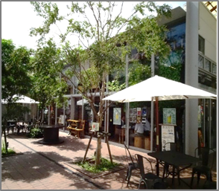
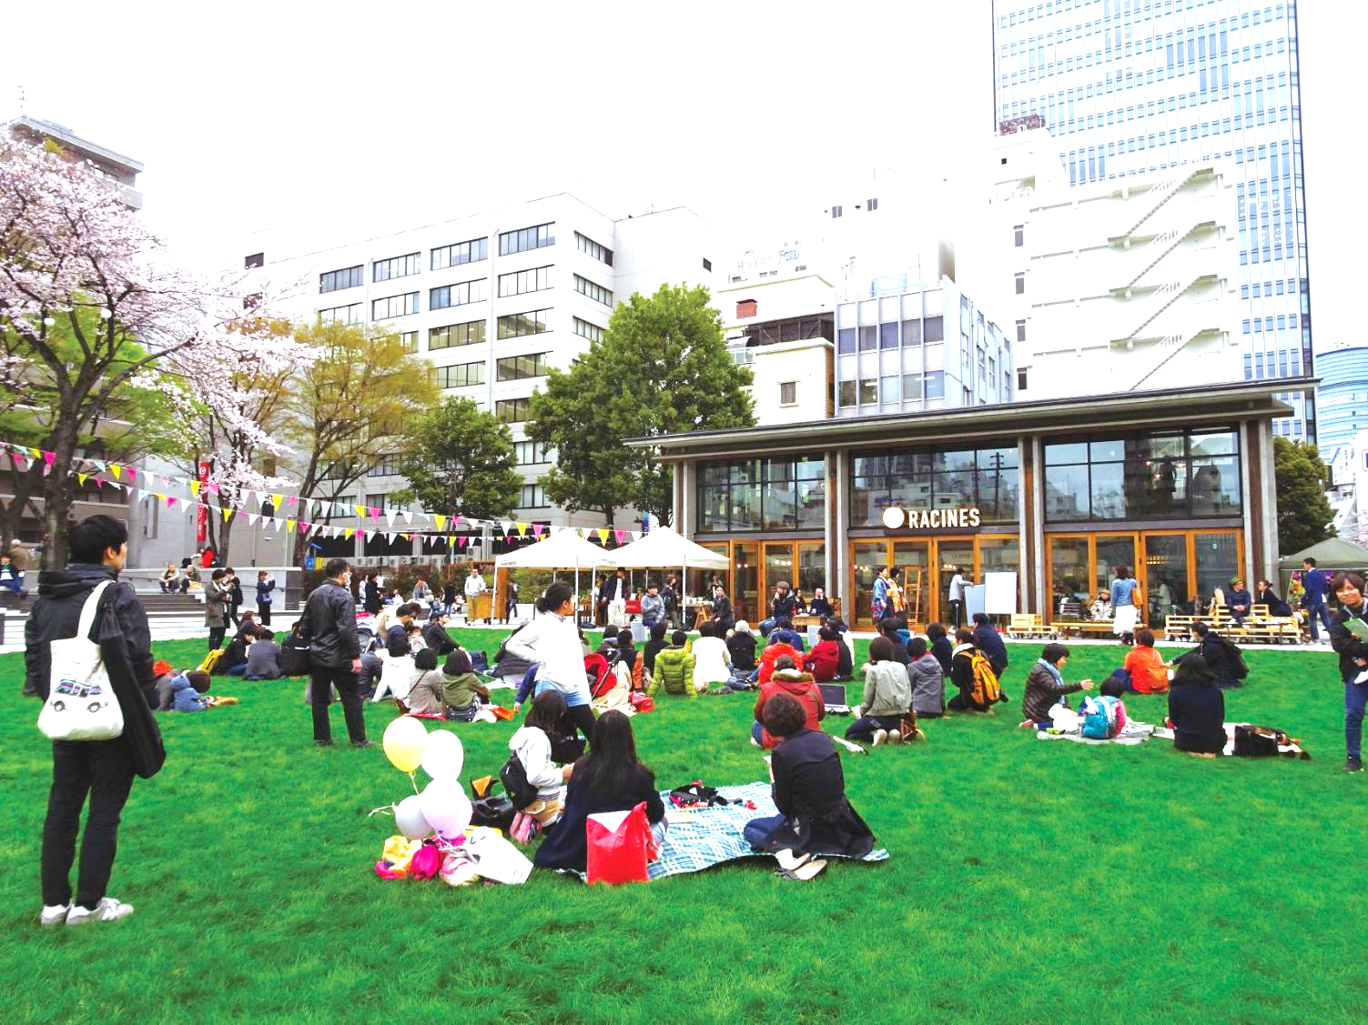


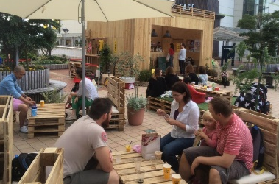
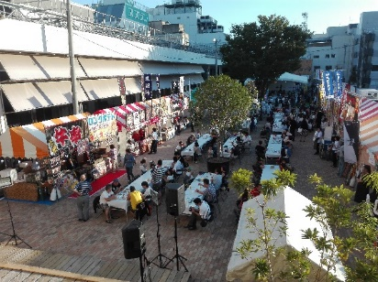
「居心地が良く歩きたくなる」まちなかの創出による「魅力的なまちづくり」
【都市再生特別措置法等の一部を改正する法律（令和２年９月７日施行）】
「居心地が良く歩きたくなる」まちなかづくりに向けた計画の策定・共有
・市町村都市再生協議会*の構成員として、官民の多様な関係者を追加することを可能に*
（まちづくりの主体である市町村等が、地域の実情に応じ、どのような者を構成員として追加するかを判断）
都市再生
推進法人
市町村
まちづくり会社
市町村
都市再生協議会
商工会議所
商工会
＊市町村都市再生協議会：都市再生整備計画（市町村が作成するまちづくりのための計画）
の策定・実施等に関し必要な協議を行う場
都市再生機構
都市再生整備計画
の策定（市町村）
＊協議会構成員に追加することができる者として、公共交通事業者、公共施設管理者、公安委員会
その他まちづくり計画に密接な関係を有する者を明記
公共交通事業者
都市開発
事業者
・市町村が都市再生整備計画を策定し、官民一体で行う「居心地が良く歩きたくなる」まちなかづくりのための取組を位置付け
公共施設管理者
密接な関係を
有する者 ※
※ 社会福祉協議会等の様々な者を、
地域の実情に応じ追加することが可能
公安委員会
［予算］官民連携によるまちづくり計画の策定等を支援
①：協議会を組織できる者
②：①の者が必要があると認める場合に、協議会構成員に追加することができる者
計画に基づく「居心地が良く歩きたくなる」空間の創出
・都市再生整備計画に基づく「居心地が良く歩きたくなる」まちなかづくりのための取組を、法律・予算・税制等のパッケージにより支援
・市町村等による歩行者滞在空間の創出（街路の広場化等）
・駐車場の出入口の設置を制限（メインストリート側ではなく裏道側に駐車場の出入口を設置）
滞在快適性等向上区域
官
民
街路等の公共空間の改変
オープンスペースの提供・利活用
［予算］交付金等による支援
一体型滞在快適性等向上事業
・民間事業者等により、市町村の取り組みと併せて実施される民地のオープンスペース化（①）や建物低層部のオープン化等（②）
建物低層部
・民間事業者が公園管理者と締結する協定に基づき、公園内にカフェ・売店等を設置
街路
２
民間
空地
広場
１
公園
［税制］固定資産税の軽減
［予算］補助金による支援
・都市再生推進法人*がまちづくり活動の一環としてベンチの設置、植栽等を実施
・イベント実施時などに都市再生推進法人が道路・公園の占用手続を一括して対応
＊都市再生推進法人：NPO、まちづくり会社等の地域におけるまちづくり活動を行う法人（市町村が指定）
16
［金融］低利貸付による支援

Slide 17
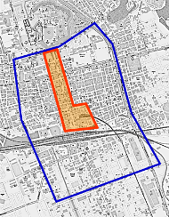
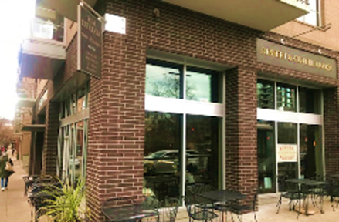
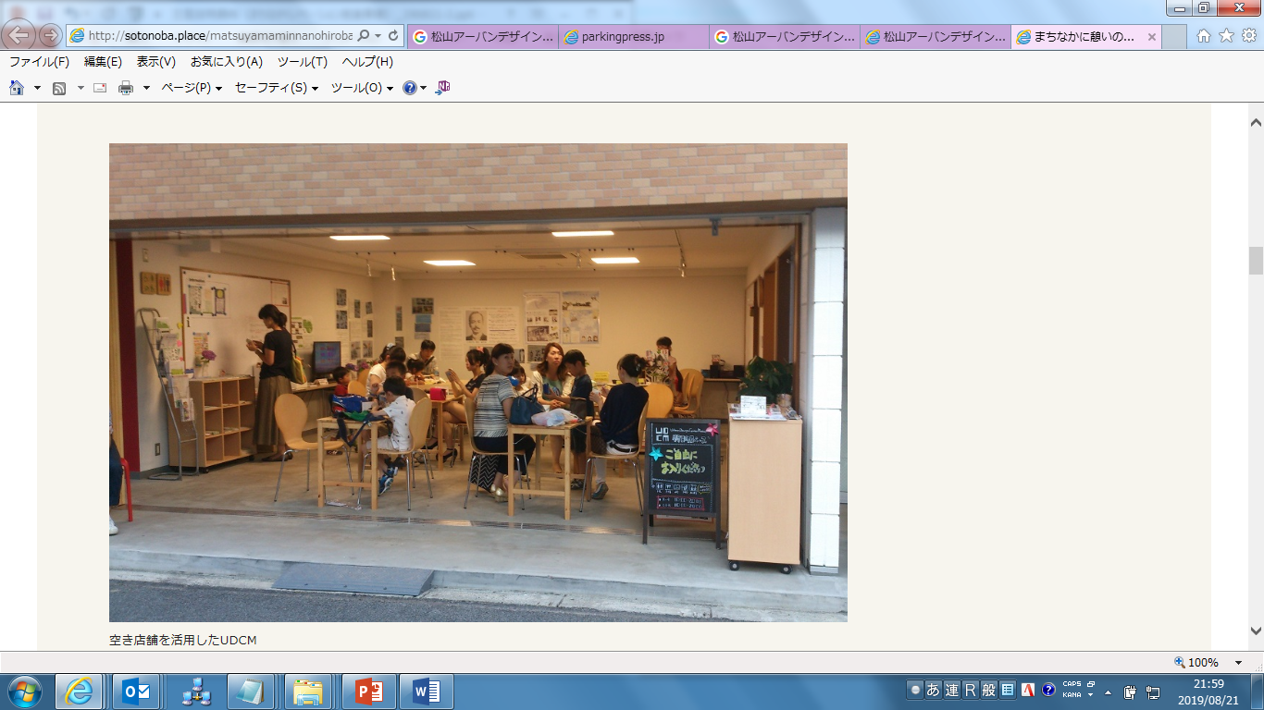
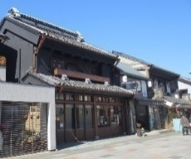

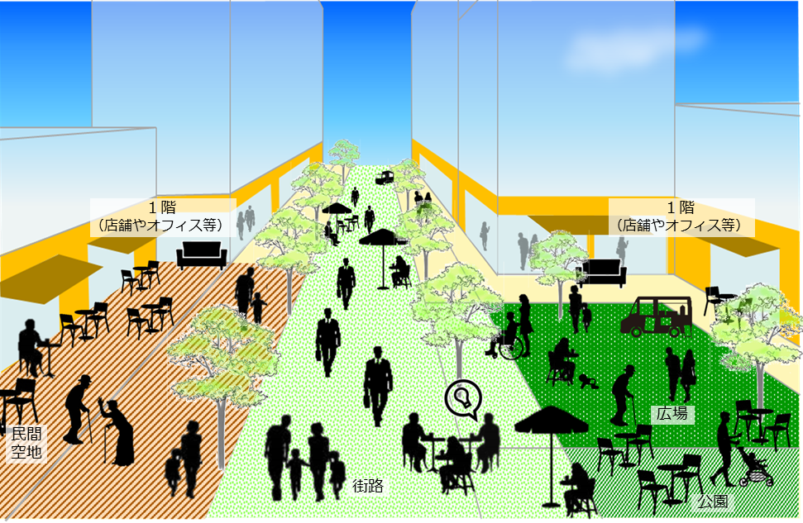
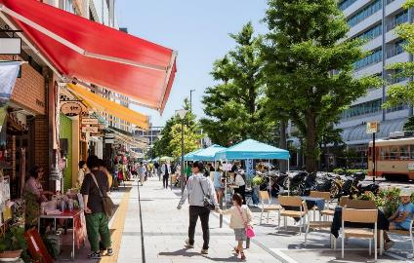
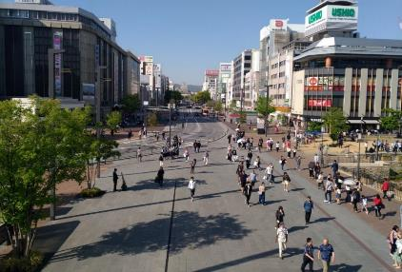
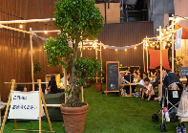


滞在快適性等向上区域（ウォーカブル区域）
「滞在快適性等向上区域」は、都市再生整備計画の中で市町村が指定する区域（通称「ウォーカブル区域）。
令和2年の法改正で、まちなかにおける「居心地が良く歩きたくなる」空間づくりを促進するため、歩道を拡幅、都市公園に交流の拠点を整備、建物低層部をガラス張り化するなど、その区域の快適性・魅力向上を図るための整備などを重点的に行う必要がある区域として新設。
区域内では、観光客やオフィスワーカー、高齢者や障害者の方々、若者や子育て世代など、まちに住み、又は訪れる様々な人々が満足できるような「居心地が良く歩きたくなる」空間づくりを目指す。
沿道施設の１階部分の開放・ガラス張り化
修景整備
都市再生整備
計画区域
滞在快適性等
向上区域
民間空地
街路
周辺環境の整備
（外周道路の整備等）
社会実験や
デザインコーディネート
街路の再構築
広場化・芝生化

Slide 18
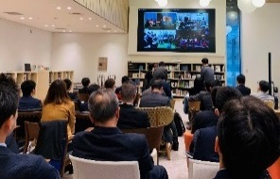




【予算】官民連携まちなか再生推進事業
官民の様々な人材が集積するエリアプラットフォームの構築やエリアの将来像を明確にした未来ビジョンの策定、ビジョンを実現する
ための自立・自走型システムの構築に向けた取組を総合的に支援し、多様な人材の集積や投資を惹きつける都市の魅力・国際競
争力の強化を図る。
未来ビジョン策定とビジョン実現のための自立・自走型システムの構築への支援
エリアプラットフォーム活動支援事業
普及啓発事業
②未来ビジョン等の策定
⑤交流拠点等整備
①エリアプラットフォームの構築
企業
先進的なまちづくりノウハウの水平展開
官民の多様な人材が共有するビジョン
未来ビジョンの共有
自立・自走型システムの構築
＜補助対象事業＞
○エリアプラットフォーム活動支援事業
①エリアプラットフォームの構築^{※1}
②未来ビジョン等の策定^{※1}
③シティプロモーション・情報発信^{※2}
④社会実験・データ活用^{※2}
⑤交流拠点等整備
⑥国際競争力強化拠点形成
⑦地方都市イノベーション拠点形成
○普及啓発事業
＜補助対象事業者＞
○エリアプラットフォーム活動支援事業
エリアプラットフォーム^{※３}
○普及啓発事業
都市再生推進法人、民間事業者等
＜補助率＞
・定額、１／２、１／３
行政
就業者
人材の集積・ネットワークの構築
住民
まちづくり
会社
地権者
都市再生推進法人
大学
③シティプロモーション・情報発信
④社会実験・データ活用
まちなか再生に向けたビジョン実現のために一体となって取り組む人材の集積
国内外の多様な人材を惹きつける未来ビジョン等のPR・情報発信
上記システムの構築に向けて
中間支援組織・専門人材を活用
公共空間等を活用した官民の人材が発掘・集積されるコンテンツの創出
1： 新規に取り組む「エリアプラットフォーム構築」と「未来ビジョン等策定」については、単年度あたり合計1,000万円を上限とする。（最大２年間 ただし、試行・実証実験を行いながら、新型コロナウイルス感染症拡大を契機としたビジョンを策定するものに限り、最大３年間）
※2： 1事業あたり1年間に限る。 ※３：「エリアプラットフォーム構築」及び「未来ビジョン等策定」における準備段階においてのみ、市区町村を補助対象とすることができる。

Slide 19








まちなかウォーカブル推進事業
○車中心から人中心の空間へと転換を図る、まちなかの歩いて移動できる範囲において、滞在の快適性の向上を目的として市町村や民間事業者等が実施する、道路・公園・広場等の整備や修復・利活用、滞在環境の向上に資する取組を重点的・一体的に支援し、「居心地が良く歩きたくなる」まちなかづくりを推進する事業
事業主体等
●市町村、市町村都市再生協議会（社会資本整備総合交付金） ●都道府県、民間事業者等（都市再生推進事業費補助） いずれも国費率：１／２
施行地区
次のいずれかの要件に該当する地区、かつ、都市再生特別措置法に基づく滞在快適性等向上区域（当該区域の周辺整備に係る事業が実施される地区を含む）
① 立地適正化計画策定に向けた具体的な取組を開始・公表している市町村の、市街化区域等内のうち、鉄道・地下鉄駅※から半径1㎞の範囲内
又はバス・軌道の停留所・停車場※から半径500mの範囲内の区域等 ※ピーク時間運行本数が片道で１時間当たり３本以上あるものに限る。
② 観光等地域資源の活用に関する計画があり、かつ、当該区域の整備が都市のコンパクト化の方針と齟齬がないと認められる市街化区域等外の区域
③ 立地適正化計画、広域的な立地適正化の方針等に位置づけられた都市計画区域外の地域生活拠点
対象事業
事業のイメージ
【基幹事業】
道路、公園、地域生活基盤施設（緑地、広場、地域防災施設等）、高質空間形成施設（歩行支援施設等）、
既存建造物活用事業、エリア価値向上整備事業、こどもまんなかまちづくり事業、滞在環境整備事業、計画策定支
援事業※等
● 歩きたくなる空間の創出 Walkable
街路空間の再構築
道路・公園・広場等の整備及び既存ストックの改修・改変
道路の美装化・芝生化、植栽・緑化施設や水上デッキの整備等による公共空間の高質化
滞在快適性等向上区域を下支えする周辺環境の整備（フリンジ駐車場、外周道路等の整備）
● 歩行者目線の１階をまちに開放 Eye Level
沿道施設の１階部分をリノベーションし、公共空間として開放
１階部分のガラス張り化等の修景整備
● 既存ストックの多様な主体による多様な利活用 Diversity
官民の土地・施設を一体的に改修し、自由に利活用できるまちなかハブや公開空地として開放
公共空間にイベント等で利用できる給電・給排水施設等を整備
利活用状況を計測するセンサーの設置や、データを分析・見える化し、まちの情報を発信するシステムの整備
● 開かれた空間の滞在環境の向上 Open
屋根やトイレ、照明施設、ストリートファーニチャー等の整備
滞在環境整備に関する社会実験やコーディネート等の調査
※都市再生整備計画にグリーン化、デジタル技術・データの活用、子ども・子育て支援等の国が指定する「重点的に取り組むテーマ」及びテーマに即した目標・指標を設定した場合に実施可能
【提案事業】
事業活用調査、まちづくり活動推進事業、地域創造支援事業（市町村の提案に基づくソフト事業・ハード事業）
都市再生整備
計画区域
沿道施設の１階部分の開放・ガラス張り化
修景整備
滞在快適性等
向上区域
周辺環境の整備
（外周道路の整備等）
社会実験や
デザインコーディネート
街路の再構築
広場化・芝生化

Slide 20










ウォーカブル推進税制
「居心地が良く歩きたくなる」まちなかの形成を目指す区域（滞在快適性等向上区域）において、民間事業者等（土地所有者等）が、市町村による道路、公園等の公共施設の整備等と併せて民地のオープンスペース化や建物低層部のオープン化を行った場合に、固定資産税・都市計画税の軽減措置を講じる。
★特例措置の内容（～令和８年3月31日）
★適用事例
①民地のオープンスペース化に係る課税の特例
▼神戸市の事例 「サンキタ通り」 令和３年4月竣工
サンキタ通りの整備に合わせ、老朽化していた駅前広場を同様の舗装に打ち換え、空間に一体感を持たせることで魅力的な交流・滞在空間を創出
オープンスペース化した土地（広場、通路等）及びその上に
設置された償却資産（ベンチ、芝生等）の課税標準を
５年間、１/３~２/３の範囲内において
市町村の条例で定める割合に軽減
（参酌基準１/２）
◆再整備前
◆再整備前
税制特例適用イメージ
▼静岡市の事例 「ARTIE（アルティエ）」 令和４年2月竣工
ボウリング場の建替えに合わせ、全天候型の誰でも使える交流広場を整備し、賑わいを創出
②建物低層部のオープン化に係る課税の特例
◆再整備前
低層部の階をオープン化※した家屋（カフェ、休憩所等）について、
不特定多数の者が無償で交流・滞在できるスペースの課税標準を
５年間、１/３~２/３の範囲内において
市町村の条例で定める割合に軽減
（参酌基準１/２）
※改修の場合に限る
税制特例適用イメージ
20

Slide 21



地域を豊かにする歩行者中心の道路空間の構築
ほこみち（歩行者利便増進道路）
【道路法等の一部を改正する法律案（R2.5.20成立、5.27公布） 11.25施行】
○ 賑わいのある道路空間を構築するための道路の指定制度を創設
歩行者の利便増進のための構造基準の策定
利便増進のための占用を誘導する仕組みの導入
・ 歩道等の中に、“歩行者の利便増進を図る空間”を定めることが可能に
・ 特例区域では、占用がより柔軟に認められる
・ 占用者を幅広く公募し、民間の創意工夫を活用した空間づくりが可能に
・ 公募により選定された場合には、最長20年の占用が可能
（テラス付きの飲食店など初期投資の高い施設も参入しやすく）
〔新たな構造基準のイメージ〕
【現行】
車道を４車線から２車線に減らし、歩道を拡幅
【改築後】
指定道路
特例区域

Slide 22


「居心地が良く歩きたくなる」まちなかの創出
○ 歩行者利便増進道路（改正道路法）と滞在快適性等向上区域（改正都市再生特別措置法）を併用することで、官民一体で取り組む「居心地が良く歩きたくなる」空間の創出を促進
歩行者利便増進道路
滞在快適性等向上区域
① 車線を減らして歩道を拡げるなど、歩道等の中に（通行区間とは別に）歩行者の滞留・賑わい空間を整備することが可能
⇒公共：交付金
② カフェやベンチの設置など、占用制度を緩和
⇒ “無余地性” ^{※1}基準が除外され、占用物が置きやすく
※1）無余地性＝道路区域外にその占用物を置く余地がなく、やむを得ない場合のみ占用を許可する、という基準
⇒実質的に20年の占用が可能、多額の初期投資が必要な物件も設置しやすく （占用公募を行う場合^{※2}。通常は５年。）
※2）公募が行われない場合でも、道路協力団体による占用であれば許可に代わって協議で占用可
③ 公共による道路の修復・改変と民間によるオープンスペースの提供など、官民一体による公共空間の創出が可能
⇒公共 ： 交付金
民間 ： 税制特例、補助金
④ 区域内の特定の道路について、駐車場出入口の設置を制限することが可能
⑤ イベント実施時などに都市再生推進法人が道路の占用・使用手続等を一括して対応
両制度を併用すると…相乗効果 大
③民間によるオープンスペース提供
（税制特例等）
④駐車場出入口の設置制限
ⅰ．歩行者の利便増進のための道路整備や、その周辺で民間によるオープンスペースが提供されるなど、エリア内でまちづくりが行いやすくなる。
ⅱ．カフェ、ベンチ等の道路の占用について、占用基準・期間の緩和、都市再生推進法人による手続面のサポートにより、空間活用が行いやすくなる。
ⅲ．歩行者の利便増進が図られた道路沿いの駐車場の出入口の設置制限により、 エリア内の安全性や快適性が向上する。
利便増進誘導区域
②占用制度の緩和
（20年間の占用等）
⑤都市再生推進法人による
占用・使用手続等の一括対応
①滞留・賑わい空間の整備
（新たな構造基準）

Slide 23





まちなかエリアにおける駐車場出入口規制等の導入改正都市再生特別措置法<R2.6.10公布>
附置義務駐車施設の集約化
まちなかのメインストリート等における
附置義務駐車施設の出入口規制
○ 「居心地が良く歩きたくなる」まちなかの形成を目指す区域（滞在快適性等向上区域）において、附置義務駐車施設を集約化することにより、安全・快適で歩きやすいまちなかを形成。
○ 「居心地が良く歩きたくなる」まちなかの形成を目指す区域（滞在快適性等向上区域）において、メインストリートなどの交流・滞在空間として重要な道路を「駐車場出入口制限道路」に指定し、附置義務条例で定める規模以上の附置義務駐車施設からの自動車の出入りを抑制。
駐車場法（現行）
駐車場法の特例
条例に基づき当該建築物の敷地内に駐車施設を設置
３パターンの条例が制定可能に。
①集約駐車施設内に設置させる
②建築物の敷地内に設置させる
③①か②のどちらかに設置させる
○ 歩行者の安全性・快適性が向上。沿道のオープンスペースでの交流・滞在や様々なイベント等の実施がしやすい公共空間を形成。
附置義務駐車施設
集約駐車施設
P
滞在快適性等向上区域
集約駐車施設
P
P
P
P
×
駐車場出入口制限道路
P
P
×
P
P
集約駐車施設

Slide 24
駐車場法の特例 –駐車場出入口制限道路等（都市再生特別措置法）-
都市再生整備計画（市町村が策定）
○滞在快適性等向上区域（第４６条第２項第５号）…「居心地が良く歩きたくなる」まちなかの形成を目指す区域
○路外駐車場配置等基準（第４６条第１４項第３号（イ））…路外駐車場の配置及び規模の基準
○駐車場出入口制限道路に関する事項（第４６条第１４項第３号（ロ））
…安全かつ円滑な歩行の確保等を図るため駐車場の自動車の出入口の設置を制限すべき道路に関する事項
○集約駐車施設の位置及び規模（第４６条第１４項第３号（ハ））
特定路外駐車場
（条例で定める一定規模以上の路外駐車場）
出入口制限対象駐車場
（歩行者の安全及び滞在の快適性に及ぼす影響が大きいものとして
条例で定める一体規模以上の路外駐車場）
附置義務駐車施設
（条例で定める一定規模以上の建築物に設置が義務付けられる駐車施設）
○市町村長への届出
（第６２条の９第１項・第２項）
・ 特定路外駐車場を設置しようとする者は、設置に着手する３０日前までに市町村長に届け出なければならない（届出事項の変更についても同様）
○勧告等（第６２条の９第３項・第４項）
・ 市町村長は、届出の内容が路外駐車場配置等基準に適合しない場合、設置者に対して必要に応じて勧告することができる
・ 市町村長は、勧告をした場合、必要に応じて土地の取得のあっせん等の措置を講ずるよう努めなければならない
○出入口の設置制限（第６２条の１０第１項）
・ 出入口制限対象駐車場設置者等（駐車場出入口制限道路に面する土地に出入口制限対象駐車場を設置しようとする者又は出入口の位置を変更しようとする者）は、自動車の出入口を駐車場出入口制限道路に接して設けてはならない（やむを得ない場合として条例で定める場合を除く）
○市町村長への届出（第６２条の１０第２項・第３項）
・ 出入口制限対象駐車場設置者等は、出入口の設置又は位置の変更に着手する３０日前までに市町村長に届け出なければならない
○勧告・命令（第６２条の１０第４項・第５項）
・ 市町村長は、届出の内容が出入口の設置制限規定に適合しない場合、設置者に対して必要に応じて勧告することができる（出入口の位置に関する設計の変更等）
・ 市町村長は、設置者が勧告に係る措置をとらなかった場合、安全かつ円滑な歩行の確保に特に支障を及ぼすおそれがあると認めるときは、当該勧告に係る措置について命ずることができる
○附置義務駐車施設の集約化
（第６２条の１２）
・ 附置義務条例により、集約駐車施設等への駐車施設の設置を義務づけることが可能
駐車場法（現行）
附置義務条例に基づき当該建築物の
敷地内に駐車施設を設置
駐車場法の特例
３パターンの附置義務条例が制定可能に
① 集約駐車施設内に設置させる
② 建築物の敷地内に設置させる
③ ①か②のどちらかに設置させる
○出入口の設置制限（第６２条の１２）
・ 附置義務条例により、条例で定める規模以上の附置義務駐車施設について、自動車の出入口を駐車場出入口制限道路に接して設けることを制限する旨を規定することが可能
○歩行者の安全の確保等についての配慮（第６２条の１１）
・ 現に駐車場出入口制限道路に接して出入口制限対象駐車場の出入口を設置している者等は、安全かつ円滑な歩行の確保等についての適正な配慮をして当該駐車場を運営しなければならない

Slide 25




R3 街路空間等の再構築・利活用のプロセス事例集～中小都市版～
全国各地で街路空間等の再構築・利活用が進む中、先進的な事例として大都市だけでなく、中小都市も含め、まさに取り組みを始めているというような事例についても紹介してほしいとの声が多数。
令和３年度は、積極的に取組を進めている、中小都市の多様な８事例を、実現に至るまでのプロセス（取組のきっかけや直面した課題等）や成功の要因等について事例集としてとりまとめ。ウォーカブルポータルサイトで公開予定。
＜ヒアリング結果＞ ●取組のきっかけ： 自治体側が問題意識をもって地元へアプローチし、 官民の協力体制を築き取組を推進 ●直面した課題と解決策： ・地元調整 → 密な意見交換、小さなことから実践 ・庁内調整 → 職員の意識改革、横断的組織の設置 ●取組が加速化した局面： 行政トップの判断、地元との協力体制構築、職員の意識 改革、実験的な取組実施、外的要因（新幹線の開通等）
事例集の作成対象自治体／対象街路等
①香川県善通寺市／市道一高西側線 ②大分県日田市／JR日田駅前広場
③奈良県桜井市／長谷寺参道 ④福井県敦賀市／国道８号
⑤広島県竹原市／あいふる通り ⑥山口県防府市／旧山陽道
⑦鳥取県米子市／ほっしょうじ通り ⑧新潟県見附市／駅前周辺地区
（参考）「居心地が良く歩きたくなる」街路づくりを進める自治体へのヒアリング結果
① 実施したい取組が明確化している場合に、まちなかウォーカブル推進事業が有効。
② 取組を実施する区域設定は民間活動起点や構想・計画起点など地域によって様々
③ 都道府県や中間支援組織等の伴走支援が重要。
④ 持続可能な組織化のための財源確保も重要。
⑤ 駐車場や荷捌きの対応に加え、点字ブロックへの対応や感染症対策が課題。

Slide 26







ＷＡＬＫＡＢＬＥ ＰＯＲＴＡＬ（ウォーカブルポータルサイト）
○ 多様な人々が集い、交流する「居心地が良く歩きたくなる」ウォーカブルなまちなかづくりに向けた取組が、全国各地域で進められているところ、取組のより一層の推進のため、取組を実施している、また、実施しようとしている、全国の担当者の参考となるようなウォーカブルポータルサイトをオープン。
○ トップページにおいて、まちが徐々に変遷していくイメージをイラストで表現。また、制度や事例集、ガイドライン等のとりまとめに加え、自治体担当者の声を紹介するページを作成。
STEP1
STEP２
STEP３
⇒
トップページはこちら！
（https://www.mlit.go.jp/toshi/walkable/index.html）
●コンテンツ
・ 担当者の声 ・・・ 全国各地の担当者の声をお届け
・ 事例 ・・・ ５4の事例をご紹介（検索機能付き！）
・ 制度等 ・・・ 各種制度・ガイドラインのとりまとめ
STEP４
など、是非ご覧ください！
＜まちの変遷イメージ＞

Slide 27











ＷＡＬＫＡＢＬＥ ＰＯＲＴＡＬ（ウォーカブルポータルサイト）
●全国の担当者の声
全国各地で取組を進めている担当者に、第一弾として８名にインタビューを行い、苦労したことや取組におけるやりがいなどをとりまとめ。 全国の担当者への励みとなるようなメッセージも掲載。
①
②
③
④
⑤ 防府市 小川さん
⑥ 安城市 前田さん
⑦ 見附市 五十嵐さん
⑧ 米子市 太田さん
（担当者の声 掲載者）
① 竹原市 伊藤さん
② UDC信州 倉根さん
③ 須賀川市 永山さん
④ うきは市 石井さん
⑤
⑥
⑦
⑧
●ウォーカブルなまちづくりの事例
全国各地で進めている取組を５4事例紹介。参考となる取組を探しやすいように、都道府県や取組の特徴から事例を探す検索機能もあり。
●制度等
「居心地が良く歩きたくなる」ウォーカブルなまちづくりに関する国土交通省の支援制度（法律・税制・予算等）をとりまとめ。ストリートデザインガイドラインや事例集等も掲載。
●ウォーカブル推進都市
「居心地が良く歩きたくなるまちなか」づくりに賛同いただいた地方公共団体を紹介。※随時募集中
●マチミチ会議
全国の街路・まちづくり担当者等が一堂に会し、新たな街路空間のあり方を議論する場として、立ち上げた「マチミチ会議（全国街路空間再構築・利活用推進会議）」について、過去の実施内容を紹介。
●お問い合わせ
ウォーカブルに関連する問合せを一括して受付。

